Slide 1
Vektorová grafika
Michal Šedivý, Vít Janeček 4ITA

Slide 2
Úvod
Je jeden ze dvou základních způsobů
Vektorový obrázek je složen ze základních, přesně definovaných útvarů

Slide 3
Něco z teorie
Vektorová grafika je první ze dvou známých druhů grafik
Vektorová grafika je méně známa než bitmapová
Vektorová grafika se používá na mnoha webových stránkách

Slide 4
Obraz je reprezentován pomocí geometrických objektů
Vektorový obrázek zpravidla bývá seskupen z mnoha menších a jednodušších objektů
Je založena na matematických výpočtech

Slide 5
Vektorová grafika a její využití v praxi
Nejvíce se vektorová grafika využívá při tvorbě log, diagramů, jednoduchých ilustrací, rovněž animací a pro počítačovou sazbu
Pro práci s ní se používají zvláštní vektorové editory
Mezi ně patří například: Adobe Illustrator, CorelDRAW, Inkscape, SolidWorks….

Slide 6
Vektorová grafika a její využití v praxi
Kreslicími nástroji získáte vektorový objekt, který je plně citovatelný bez ztráty kvality po celou dobu práce s objektem.
Změna tvaru objektu se provádí pouze změnou obrysu
Ohraničení ani výplň nejsou u objektů povinné.

Slide 7
Formáty vektorové grafiky
Vektorová grafika je díky svému matematickému zápisu objektů bezztrátová.
Vzhledem k tomu, že data ukládá v matematickém zápisu, dochází též k úspoře místa.
Nejpoužívanější formáty: SVG,CDR,WMF

Slide 8
Výhody vektorové grafiky
Je možné libovolné zmenšování nebo zvětšování obrázku bez ztráty kvality
Je možné pracovat s každým objektem v obrázku odděleně
Výsledná paměťová náročnost obrázku je obvykle mnohem menší než u rastrové grafiky

Slide 9
Nevýhody vektorové grafiky
Pro většinu zobrazovacích zařízení je nutno ji převést na rastrový obrázek
Neexistuje jednotný formát -> problémy s otvíráním a přenosem souborů
Složitější pořízení obrázku, v rastrové grafice lze obrázek snadno pořídit pomocí fotografie

Slide 10
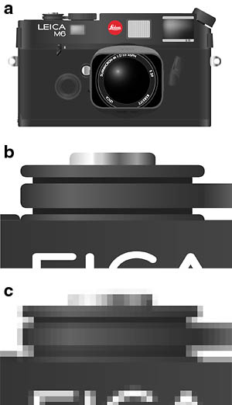
Vektorová X bitmapová grafika

Slide 11
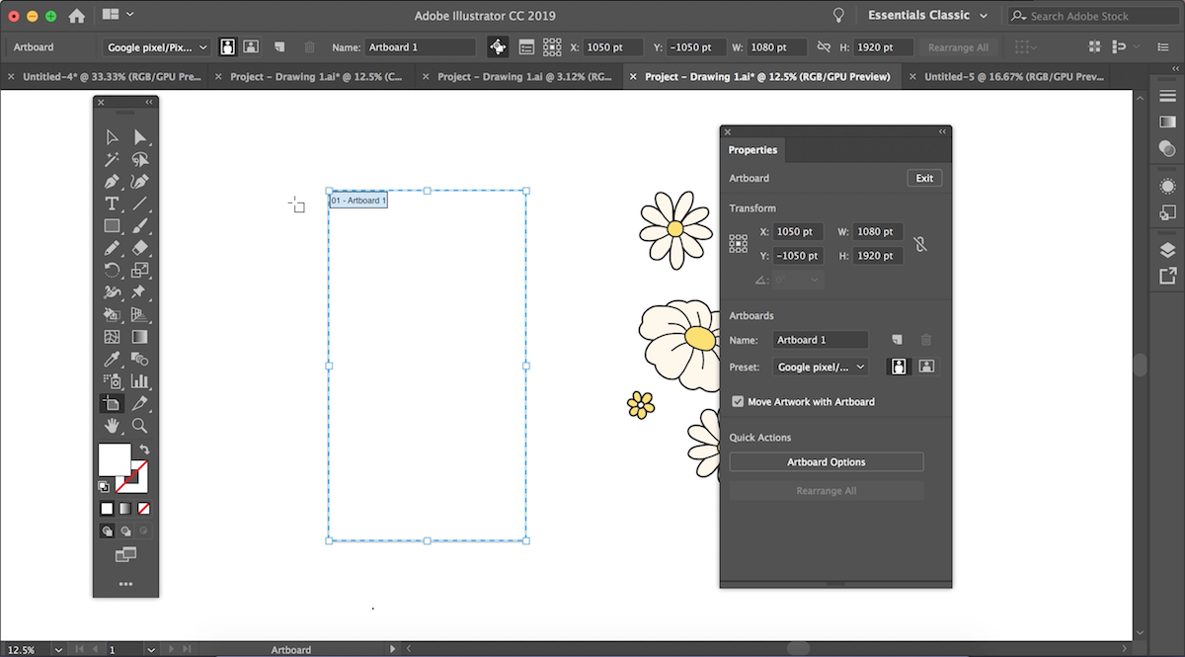
Editory pro práci s vektorovou grafikou
Adobe Illustrator

Slide 12
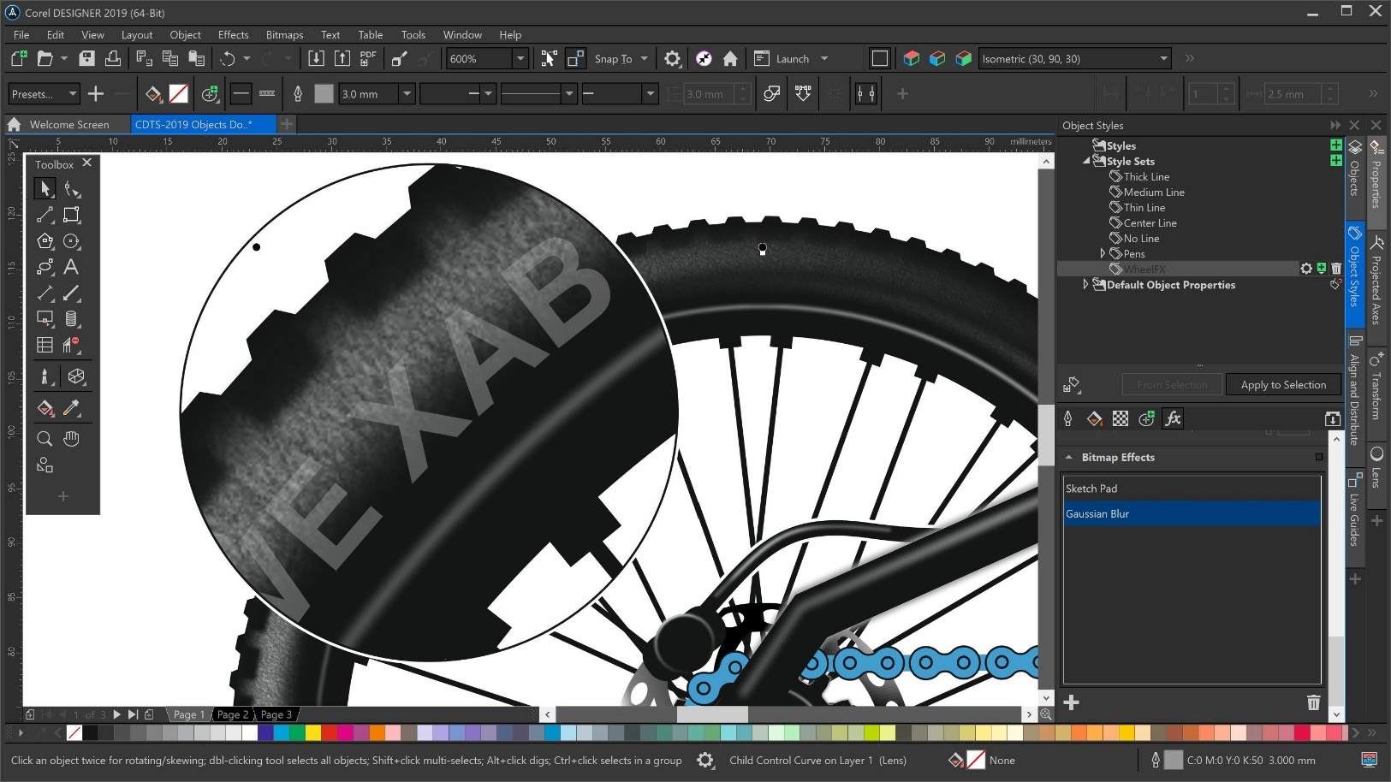
Editory pro práci s vektorovou grafikou
CorelDraw

Slide 13
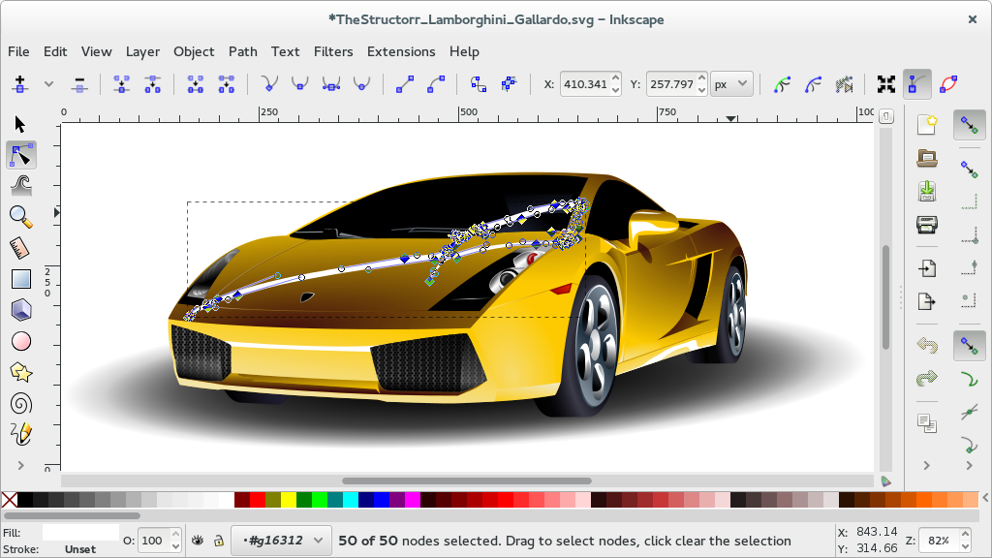
Editory pro práci s vektorovou grafikou
Inkscape

Slide 14
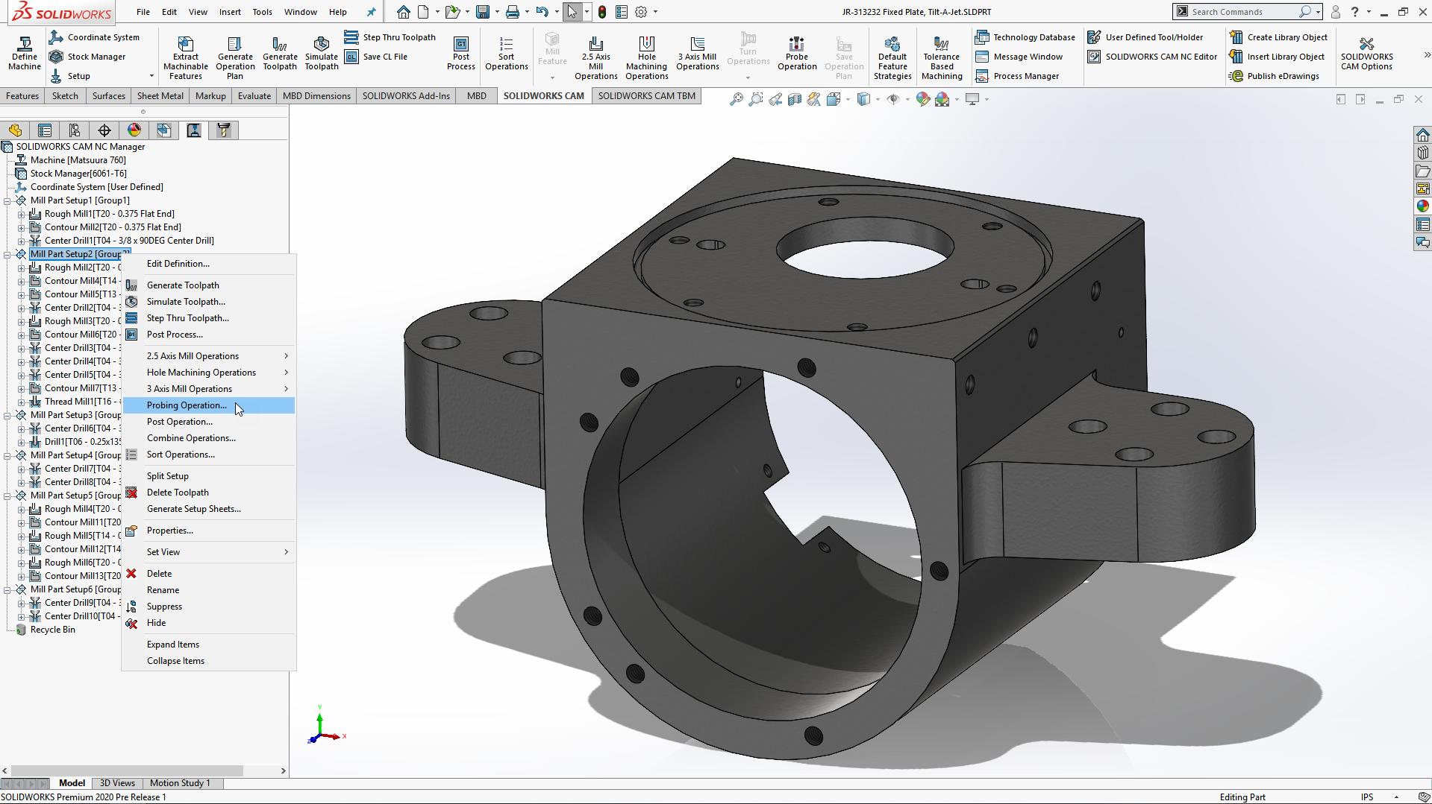
Editory pro práci s vektorovou grafikou
Solidworks

Slide 15
DĚKUJEME ZA POZORNOST!

Slide 16
Zdroje:
https://cs.wikipedia.org/wiki/Vektorov%C3%A1_grafika#/media/File:VectorGraphicsExample.jpg
https://data.sw.cz/sw/extranet/Corel/Corel%20Technical%20Suite%202019/CorelDRAW%20Technical%20Suite%202019%20screenshot2.jpg
https://raw.githubusercontent.com/hughsie/fedora-appstream/master/screenshots-extra/inkscape/a.png
https://blogs.solidworks.com/solidworksblog/wp-content/uploads/sites/2/2019/10/screenshot1.png
https://www.google.com/search?q=adobe+illustrator+screen&sxsrf=ACYBGNRXwWo55GN2XVCznvfwsOTtR3C9jw:1578931910932&source=lnms&tbm=isch&sa=X&ved=2ahUKEwjUxLPd-4DnAhUDEVAKHfdcAPEQ_AUoAXoECA4QAw&biw=1920&bih=969#imgrc=5SPTSLwr2x9QXM:
https://cs.wikipedia.org/wiki/Vektorov%C3%A1_grafika
https://lorenc.info/soubory/3MA481_pocitacova-grafika-teorie_xstez14.pdf
http://home.pf.jcu.cz/~pepe/gra/Studijni_materialy/02_vektorova-grafika.pdf

